Slide 1
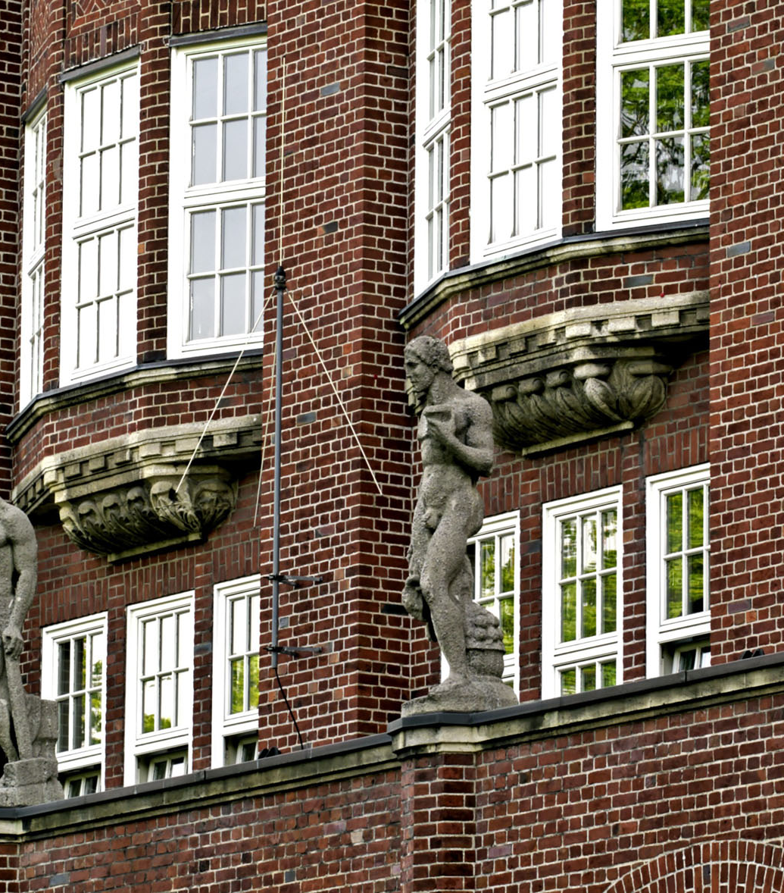
TOP 2 Energiewende im Handwerk
Wie können Handwerkskammern die Betriebe auf dem Weg zum energieeffizienten Wirtschaften und bei der Fachkräftesicherung unterstützen?
Stand: 17.06.2022

Slide 2
Energiesicherheit: Booster für die Energiewende?
Versorgungssicherheit unter dem Eindruck des Kriegs in der Ukraine wiederentdeckt
Aufwertung der Bau- und Ausbaugewerke zur Umsetzung von Klimaschutz und Energieeffizienz
Materialmangel und Fachkräftemangel drosselt Tempo der Energiewende
Energieintensive Gewerke von Preissteigerungen stark betroffen (Bsp.: Gaspreis: 8 → 13 cent/KWh)
Was tun für das Handwerk? Zunächst ein Blick zurück …
2

Slide 3
Initiativen der HWK Hamburg seit Aufwertung des Klimaschutzes 2018/19
Kammerausschusssitzungen der Arbeitgeber- und Arbeitsnehmervertreter*innen und Innungen zum Klimaplan und zum Klimaschutzgesetz mit Vertretern der federführenden Behörde (seit 2019)
Verstärkte Beratungsengagement innerhalb der Hamburger Energielotsen auch für die Zeitgruppe Handwerk (ZEBAU, Handwerkskammer Hamburg, Verbraucherzentrale)
Gebäudebezogene Klimafolgeanpassung mit Stabsstelle Klimafolgen voranbringen
3
Notes:
Ziel: Gegenseitige Erläuterung, was sich die Behörden vom Handwerk erhofft und was das Handwerk von den Behörden erwartet

Slide 4
Bezüge zum Handlungsprogramm 2024 – Teil 1
Umwelt und Klima ist eines der Kernthemen
Verschränkung mit Fachkräfte- und Bildungsstrategie (siehe 1.1 Wirtschaftspolitik)
Anforderungen an Energiesystem und Fachkräfte: u.a. Wartung und Instandhaltung
Fachkräftemangel: Abmildern … aber wie?
Schlüsselrolle von Umweltberufen für Jugend

Slide 5
Bezüge zum Handlungsprogramm 2024 – Teil 2
Umweltgewerke = geeignetes Feld für Virtuelle Showrooms? (siehe 1.1)
Unterstützung der Betriebe durch Vor-Ort-Beratung (Schwerpunkt Energieeffizienz)
Unterstützung der Gewerke übergreifenden Vernetzung bei Gegenwarts- und Zukunftsthemen (Bsp.: gebäudebezogene Klimafolgenanpassung)
Qualifizierung in der Anwendung innovativer Umwelttechnik

Slide 6
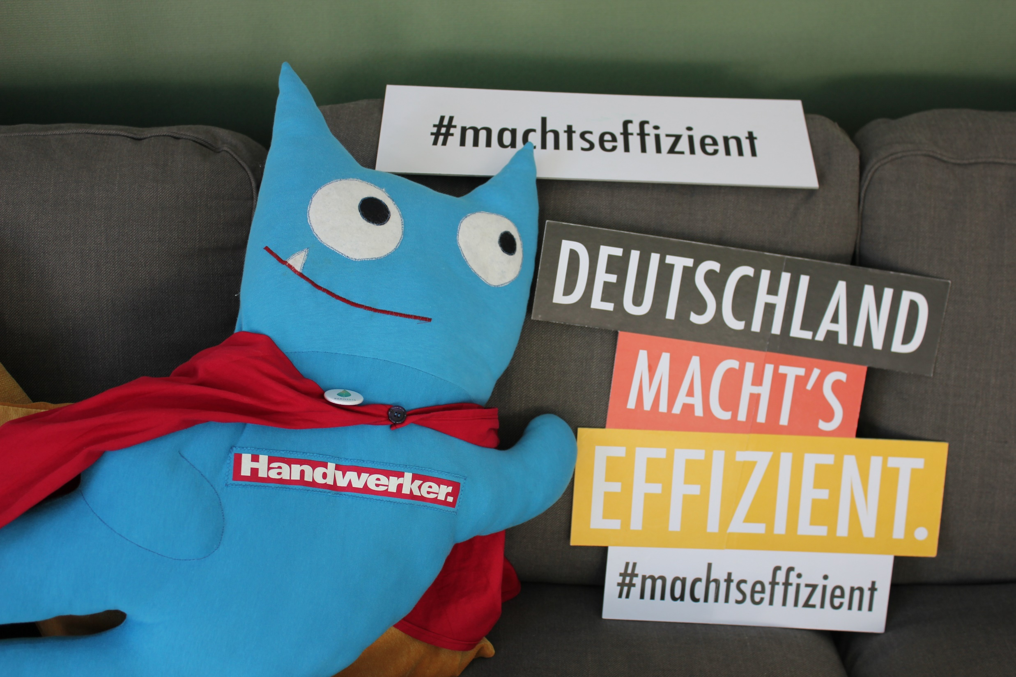
Optimierung der Energieberatung
Hamburger Energielotsen - Neuaufstellung der niedrigschwelligen Erstberatung zur Gebäudeenergieeffizienz
Zielgruppen
Handwerker*innen
Planer sowie Energieberater*innen
private und gewerbliche Bauherren und Gebäudeeigentümer*innen
Wohnungsunternehmen/Hausverwaltungen
Vermieterinnen und Vermieter
Mieterinnen und Mieter
https://www.hamburg.de/energielotsen/13074082/gewerbetreibende/

Slide 7
Neuaufstellung der gebäudebezogenen Klimafolgenanpassung (gefördert von BUKEA und Leistelle Klima)
A: Sensibilisierung von privaten und gewerblichen Gebäudeeigentümern zu Starkregen und sommerlicher Überhitzung
Kostenfreie Vor-Ort-Beratung auch für Handwerksbetriebe
B: Gewerke übergreifende Vernetzung der Umsetzer von Anpassungsmaßnahmen
Zielgruppen des Klimafolgen-Expertenkreises:
Handwerker*innen der Bau- und
Ausbaugewerke und Energieberater*innen

Slide 8
TOP 2.1: Fachkräftesicherung in Klimaberufen in neuen Allianzen voranbringen: Der Runde Tisch Fachkräftesicherung in den Bau- und Ausbaugewerken
Stand: 17.06.2022

Slide 9
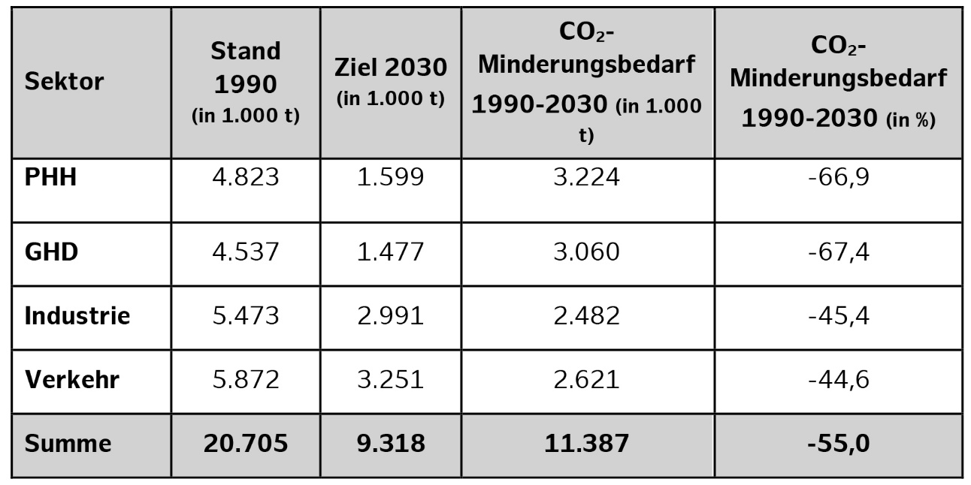
Rahmen: Hamburger Klimaplan
CO2-Minderungsziel: -55% gegenüber dem Basisjahr 1990; klimaneutral spätestens 2045
Erstmals: Festlegung sehr anspruchsvoller sektorbezogener Ziele; bei Nichterfüllung von Teilzielen: Maßnahmen der Nachsteuerung durch Fachbehörden
Handwerk als Dienstleister besonders involviert bei Sektor Private Haushalte (PHH).
Anspruchsvolle Ziele zur Senkung der eigenen Energieverbräuche im Sektor Gewerbe Handel Dienstleistungen (GHD) integriert
Expliziter Bezug im Koalitionsvertrag: „Erschließung des Potenzials des Handwerks für den Klimaschutz“ (S. 45).
Tabelle 1: Sektorbezogene Minderungsziele, ausgehend vom Szenario Wuppertal Institut, 2017.
Erste Fortschreibung des Hamburger Klimaplans
https://www.hamburg.de/contentblob/13287332/bc25a62e559c42bfaae795775ef1ab4e/data/d-erste-fortschreibung-hamburger-klimaplan.pdf
9
Notes:
Anreize für Einsparungen von Energiekosten- und Ressourcen über Förderprogramme des Bundes (Bsp.: BAFA) und der IFB Hamburg gesetzt (Bsp.: Förderprogramm Unternehmen für Ressoucenschutz)
Handwerk bei vielen der 400 Maßnahmen des Klimaplans und im Klimaschutzgesetz direkt angesprochen (Gliederung in 4 Transformationspfaden).

Slide 10
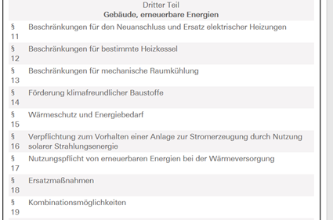
Hamburgisches Klimaschutzgesetz und Fachkräftegewinnung
Ziel dieses Gesetzes ist es, das Klima zu schützen […] unter anderem durch eine möglichst sparsame, rationelle und ressourcenschonende sowie eine umwelt- und gesundheitsverträgliche Erzeugung, Verteilung und Verwendung von Energie im Rahmen des wirtschaftlich Vertretbaren.
Inhalt: zahlreiche vom Handwerk umzusetzende Festlegungen für Gebäude und Erneuerbare Energien
Seit 22.12.2020: konkrete Durchführungsverordnungen zur solaren Nutzung von Dächern und (min. 15%)
Mitentscheidend für Umsetzung: SHK, Elektrohandwerk, Dachdecker, Kältetechniker, Schornsteinfeger, Maurer, Maler (Gebäudedämmung) und weitere
Effekt: Fachkräftegewinnung für das Handwerk wurde spätestens 2019 zum klimapolitischen Schlüsselthema
Gesetzestext:
http://www.landesrecht-hamburg.de/jportal/portal/page/bshaprod.psml?showdoccase=1&st=null&doc.id=jlr-KlimaSchGHA2020pG8&doc.part=X&doc.origin=bs
10

Slide 11
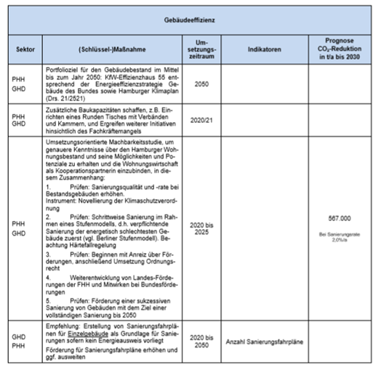
Bezug auf Runden Tisch Fachkräftesicherung
Anlage 4 Maßnahmenprogramm Transformationspfad Wirtschaft
https://www.hamburg.de/contentblob/13271120/1bc73f0aec619302bf921b2f812b7499/data/d-anlage-4-massnahmenprogramm-transformationspfad-wirtschaft.pdf
Hinweise:
Besetzung des Runden Tisches mit den Innungen gezielt auf Handwerk und entscheidende Behörden ausgerichtet
Max. 20 Personen
11

Slide 12
1. Schritt: Vorbereitendes Planungsgesprächs zum Fachkräftemangel
Identifizierte Maßnahmen (Auswahl):
Politische Unterstützung für die Nachwuchswerbung in den Bau- und Ausbaugewerken (Lust machen auf sinnstiftende Klimawendeberufe)
Gleichstellung Studium und Meisterausbildung / MV finanziell stärker vom Staat unterstützen lassen (aufgenommen in Koalitionsvertrag)
Absenkung der Azubi-Abbrecherquoten (finanzierbare Wohnheimplätze, Ausbildungsqualität, Abbrechersoforthilfe)
Nachwuchswerbung und Unterstützungssysteme für Migranten/ Flüchtlinge weiterentwickeln
Bei Besetzung des Runden Tisches sicherstellen:
Ausrichtung im Interesse des Klimaschutzes auf Bedarfe im Handwerk
Ziel der FHH
Zusätzliche Baukapazitäten
Laufende Wohnungsbauprogramme (10.000 +)
Verdopplung der energetischen Gebäudesanierung
Digitalisierung der Energiewende (Elektro-Know-how)
Solardachpflicht/ Schneller Austausch von Ölheizungen
RISA/Tiefbauprogramme (Hamburg Wasser)
Ziel des Handwerks
effiziente Unterstützung bei Abmilderung des Fachkräfteengpasses
stabile belastbare Rahmenbedingungen (<- Erhöhung des Mitarbeiterbestandes)
weitere öffentliche Aufwertung des Handwerks /Azubis!)
Unterstützungsrahmen zur Erhöhung der Ausbildungskapazität
Erhöhung der Ausbildungsqualität und dezidierten Klimaschutzprofile der Betriebe

Slide 13
Zwischenergebnisse der ersten beiden Runden Tische
Fokus:
Fachkräfte für das Handwerk gewinnen
Fachkräfte qualifizieren
Innovative Maßnahmen im Einsatz von Meisterinnen und Meistern und Gesellinnen und Gesellen

Slide 14
Bestandsaufnahme:
Welche aktuellen Maßnahmen in welchen Schulen werden bereits erfolgreich genutzt?
Ob / wie können die übrigen Schulen ebenfalls von einer Nutzung überzeugt werden?
Traumjob Handwerk hat Bestandsaufnahme bezüglich der Angebote durchgeführt und auch erste Erkenntnisse formuliert. Besprechung mit BSB folgt.
Schülerbefragung zu Berufsorientierungs-angeboten – was wird genutzt / was kommt an / was wünscht man sich? BSB prüft, ein Austausch folgt.
HWK, BSB

Slide 15
Die Kampagne ist erfolgreich auf Hamburger Plakatwänden gestartet. Als nächste Stufen und Unterstützungsinitiativen der Kampagne Klimaberufe sind weitere Maßnahmen in der internen Prüfung.
Filmische und textliche Aufbereitung Best practice Beispielen für ausbildende Klimahandwerker
Vorplanung einer größeren Kampagne zu Klimaberufen nach dem Vorbild anderer Bundesländer und Kommunen für 2023
Unterstützung für die Kampagne zur Ausbildungsförderung oder auch anderer Kampagnen mit Blick auf die Außendarstellung des Klimahandwerks
Die BUKEA hat parallel zur Plakatierung im März 2022 die Landing Page für die Kampagne für Klimaberufe freigeschaltet. Mehr unter https://www.hamburg.de/klimaberufe
ZEWU, BUKEA
Für ein geteiltes Verständnis über zentrale Energiewende- und Klimaberufe, lädt die Handwerkskammer zur Unterausschusssitzung des Berufsbildungsausschusses und des Umweltausschusses zu "Energiewende und berufliche Bildung" für Dienstag, den 31.5.2022, 16:30 bis 18:30 Uhr ein.

Slide 16
Thema Klimahandwerk publik machen. Vieles gibt es schon, Breitenwirkung fehlt.
Wo erreichen wir junge Menschen, wie tragen wir das an sie heran?
Möglichkeiten in der Zusammenarbeit mit Schulen ausloten und pädagogisch aufbereitete Unterlagen für den Unterricht bereitzustellen.
Ein Austausch dazu hat stattgefunden und es wurde vereinbart, dass die BSB sich intern einen Überblick verschafft.
NFE, BSB

Slide 17
Gute Beispiele als Link sammeln und (Video-) Material auf Seiten der Jugendberufsagentur Hamburg bündeln.
Dies könnte ggf. mit Begleittext und HH-Bezug über die Kanäle der Behörde oder des Senats ausgespielt werden.
Eine Videokonferenz mit HWK, BSB, JBA und SHK zum Austausch von Medienangeboten der Gewerke SHK & NFE hat stattgefunden.
Innungen stellen Materialien bis Ende April zur Verfügung, JBA bündelt diese auf einer Website, BSB streut in Richtung BO-Lehrkräfte und bespricht mit LI, inwiefern Materialien auch für Fortbildungen von Fachlehrkräften verwendet werden können.
Innungen, JBA, HWK, BUKEA

Slide 18
Zwischenfazit: Fachkräftesicherung im Handwerk
Im Zeichen von Klimawandels und Energiewende müssen Bund, Länder und Kommunen die Fachkräftesicherung im Handwerk als eine der entscheidenden Gegenwartsaufgaben annehmen.
Neue Allianzen aus Innungen, Kammern, Behörden und Betrieben können helfen, den Fachkräftemangel zumindest abzumildern.
Wichtig für einen wirkmächtigen Klimaschutz bleibt der Blick auf gute Arbeitsbedingungen und Aufstiegschancen für Gesellinnen und Gesellen.

Slide 19
„Wir gewinnen die Jugend für das Handwerk mit Glaubwürdigkeit und sinnstiftenden Jobs.“
Vielen Dank für die Aufmerksamkeit!
Kai Hünemörder
Leiter ZEWU der HWK Hamburg
kai.huenemoerder@hwk-hamburg.de

Slide 20
Anhang:

Slide 21
Expertenkreis Klimafolgenanpassung (2018-2022)
Bsp: Auswahl bisheriger Themen:
Alle Veranstaltungen wurden von Teilnehmern des Expertenkreises mit Vorträgen unterstützt!
29.05.18 „Schutz vor Starkregen und Hitze – Entwässerung, Gründach, Hochwasserschutz“ Externe Referenten:
Armin Bayer, Abteilungsleiter der Handwerkskammer Frankfurt-Rhein-Main für das Thema KLARO - Klimarobust Planen und Bauen;
Frau Dr. Bornholdt, Behörde für Umwelt und Energie für das Thema Gründach
25.11.19 Sommerlicher Wärmeschutz und Schutz vor Starkregenereignissen: Erläuterung von Maßnahmen zur Klimafolgenanpassung an den Modellen in der Dauerausstellung der Hamburger Energielotsen Die Modelle können zur eigenen Kundenberatung genutzt werden, wahlweise mit oder ohne Hinzuziehung der Berater der Hamburger Energielotsen; Kunden können auch direkt weitergeleitet werden ohne eigene Teilnahme
Nächste Treffen unter: www.energiebauzentrum.de/veranstaltungen

Slide 22
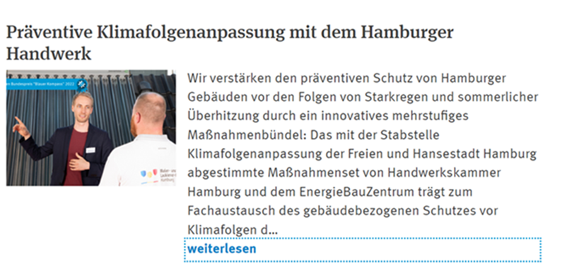
Nominierung für den Wettbewerb Blauer Kompass

